Slide 1
أقسام علم البلاغة:
علم البلاغة
علم البيان
علم المعاني
البديع

Slide 3
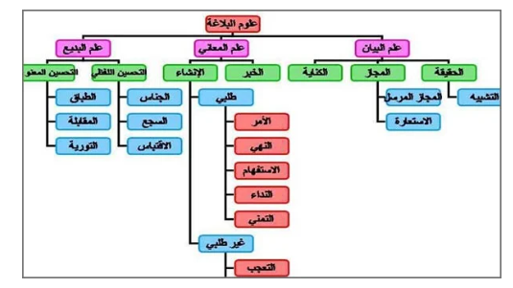

Slide 4
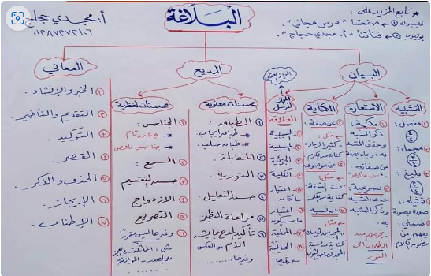

Slide 5
علم البيان
نشأت علوم البلاغة لخدمة النص القرأني الذي أعجز بلاغة العرب فظهرت عدة دراسات تدرس إعجازه وتبين بلاغته اللغوية ومن هذه الكتب نجد كتاب إعجاز القرأن لأبي عبيدة معاني القرأن للفراء ، تبيان إعجاز القرأن للفراء ، دلائل الإعجاز للجرجاجي وفيما يلي نشرح أهم أقسام البلاغة التي شغلت الدارسين حيث نبدأ بعلم البيان :
علم البيان: يعرف به إيراد المعنى الواحد بطرق مختلفة في وضوح الدلالة عليه ويختص بعنصر الصور الشعرية والعاطفية معا سمي بهذا الإسم لأنه يساعد في معرفة المعنى من خلال التبيين والتوضيح وتعبير عن العاطفة من خلال إستخدام بعض أنواع التشبيه والإستعارة والمجاز ويكون أداء المعنى الواحد بأساليب مختلفة كما يلي :
التشبيه والتمثيل
المجاز
تحقق هذه الأساليب صور جمالية

Slide 6
أقسام علم البيان
الحقيقبة والمجاز
الكناية
الإستعارة:
وهي مجاز لغوي علاقته المشابهة بين المعنى الحقيقي والمعنى المجازي مع قرينة مانعة عن إرادة المعنى الأصلي وهو تشبيه مختصر لا يذكر فيه غير أحد الطرفين المشبه أو المشبه به فقط
التشبيه والتمثيل:
وهو الدلالة على
مشاركة شيئ لشيئ في معنى أو أكثر من المعاني وهو إلحاق المشبه بأمر المشبه به في معنى مشتركووجه الشبه بأداة الكاف ويكون مظهر ا, مضمر بليغ وتمثيلي

Slide 8
أنواع التشبيه

Slide 9
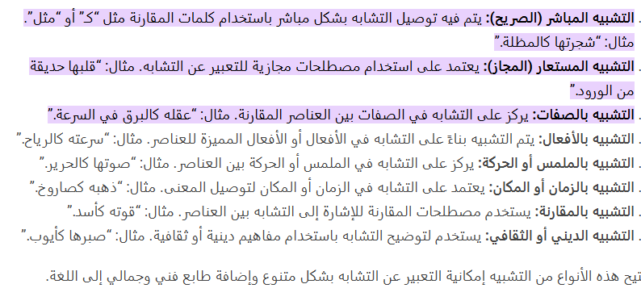

Slide 10
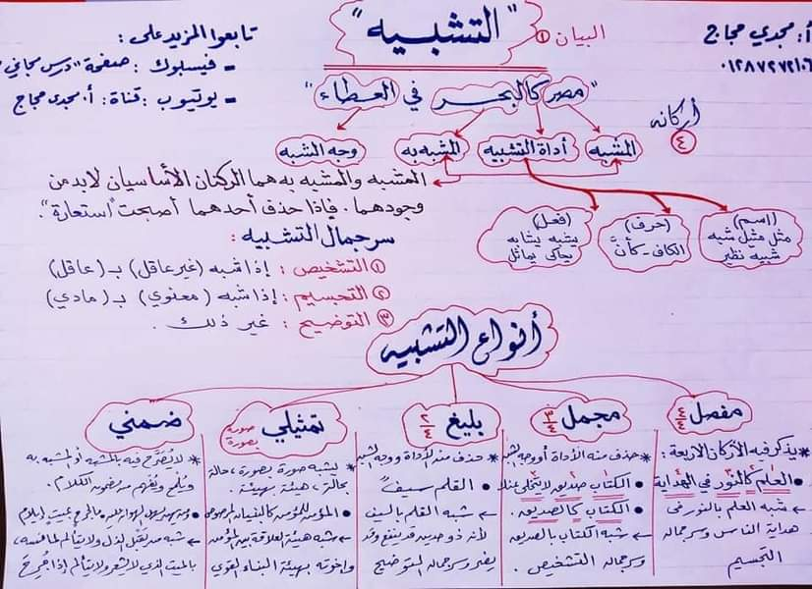

Slide 11
الإستعارة

Slide 14
أمثلة عن الإستعارة
مثال 1: إني أرى بحرا بهرني حسن بيانه بحرا المشبه به
المشبه هو الممدوح حذف المشبه، إستعارة تصريحية
مثال2: قال الحجاج إني لأرى رؤوسا قد أينعت وحان قطافها رؤوسا مشبه به
أما المشبه هو الثمار حذف وقد دل على الكلمة قرينها" أينعت قطافها" وهي من خصائص الثمار
مثال3: قطعت جهيزة قول كل خطيب ، إستعارة تمثيلية عن القول الفصل والحق
مثال 4: قال تعالى " أومن كان ميتا فأحييناه" شبه الضلال بالموت والهدى بالحياة

Slide 15
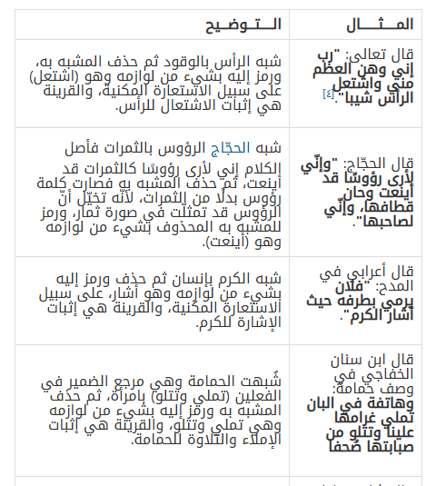

Slide 16
الكناية

Slide 17
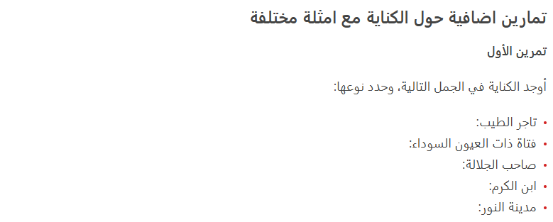

Slide 18
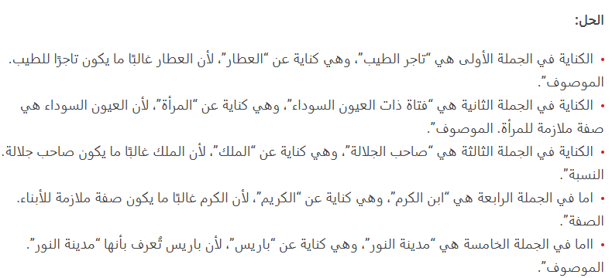

Slide 20
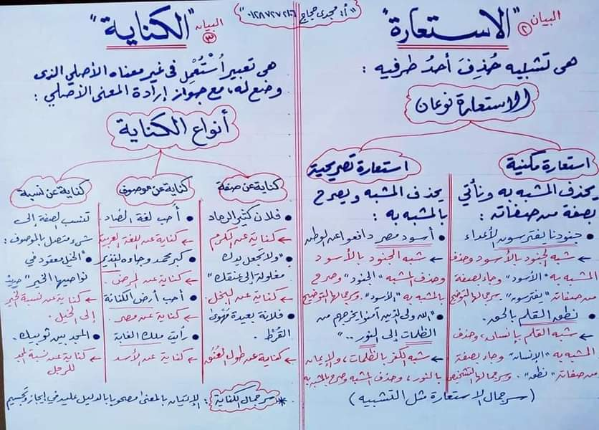

Slide 21
الحقيقة والمجاز
الحقيقة : اللفظ المستعمل فيما وضع له في إصطلاح التخاطب وهي الكلمة المستعملة فيما تدل عليه بنفسها دلالة ظاهرة أما المجاز إستعمال اللفظ بغير المعنى الأصلي الذي وضع له لعلاقة قائمة بينهما مع قرينة تحجب إستخدام المعنى الأصلي
ا لمجاز : اللفظ المستعمل في غير ما وضع له في إصطلاح التخاطب على وجه يصح مع قرينة صارفة عن إرادة ما وضع له اللفظ
ومن أمثلة المجاز الإستعارة والتي تعرفنا عليها سابقا
لفظ الأسد للدلالة على الرجل الشجاع ، المجاز المرسل مثل أمسكنا بعين من عيون الأعداء وتعني فالمعنى القريب العين الحقيقية والمعنى البعيد الجاسوس ، والمجاز أبلغ من الحقيقة

Slide 22
أسلوب الإلتفات أو التحول الأسلوبي
وهو أسلوب بلاغي يندرج ضمن أشكال التعبير البياني حيث يرتكز معناه على الإنتقال بالكلام من صيغة لأخرى ومن وضع لوضع كأن ينتقل من خطاب الحاضر إلأى خطاب الغائب أو العكس ومن خطاب المتكلم إلى المخاطب (غائب، متكلم ، خطاب) أو من المفرد للمثنى والجمع أو من الماضي للمضارع للأمر
غرض هذه الألية هو تحقيق التفاعل بين المبدع والمتلقي ووضعه وسط الأحداث والقضاء على الملل
هذه الأليات البلاغية تهدف لإثبات المعنى وتقويته فللصور البيانية دور في التأثير والإقناع والمحاججة

